Slide 1

1. 同态滤波

Slide 2
2. 局部直方图自适应增强

Slide 3
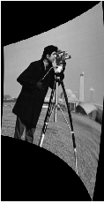
3. 非线性变换(校正)

Slide 4
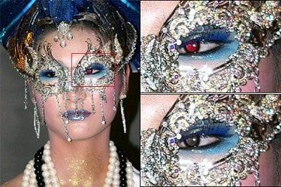
4. 去红眼

